Slide 1
Порядок заполнения государственной статистической отчетности по форме 4-тр (автотранс) «Отчет об использовании автомобильного транспорта»
НАЦИОНАЛЬНЫЙ СТАТИСТИЧЕСКИЙ КОМИТЕТ РЕСПУБЛИКИ БЕЛАРУСЬ
ГЛАВНОЕ СТАТИСТИЧЕСКОЕ УПРАВЛЕНИЕ ГРОДНЕНСКОЙ ОБЛАСТИ
Утверждена Постановлением Национального Статистического комитета Республики Беларусь Республики Беларусь от 28.08.2015 № 103

Slide 2
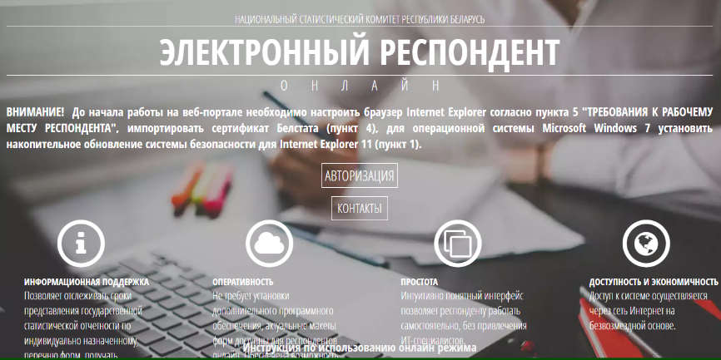
4-тр (автотранс) «Отчет об использовании автомобильного транспорта»
Отчет представляется в виде электронного документа посредством многофункционального веб-портала Национального статистического комитета Республики Беларусь, который размещен на официальном сайте Главного управления
http://www.grodno.belstat.gov.by
Рубрика: Респондентам/ Электронная отчетность
«Электронный респондент» онлайн
Национальный статистический комитет Республики Беларусь
Главное статистическое управление Гродненской области
02

Slide 3
Форму 4-тр (автотранс) представляют:
ежеквартально 6 числа после отчетного периода
Респонденты:
1.1. второстепенными видами экономической деятельности которых являются прочие перевозки пассажиров автомобильным транспортом в нерегулярном сообщении, деятельность грузового автомобильного транспорта и предоставление услуг по переезду (перемещению):
1.1.1. юридические лица:
подчиненные (входящие в состав) государственным органам (организациям), а также акции (доли в уставных фондах) которых находятся в государственной собственности и переданы в управление государственным органам (организациям);
являющиеся участниками холдингов;
без ведомственной подчиненности со средней численностью работников за предыдущий год 101 человек и более;
1.1.2. обособленные подразделения юридических лиц, перечисленных в подпункте 1.1.1 настоящего пункта;
1.2. коммерческие организации без ведомственной подчиненности со средней численностью работников за предыдущий год до 100 человек включительно, осуществляющие городские и пригородные перевозки автобусами в регулярном сообщении, перевозки электробусами, перевозки автобусами в регулярном сообщении, кроме городских и пригородных, прочие перевозки пассажиров автомобильным транспортом в нерегулярном сообщении, деятельность грузового автомобильного транспорта и предоставление услуг по переезду перемещению).
Выборочный метод наблюдения применяется для коммерческих организаций без ведомственной подчиненности со средней численностью работников за предыдущий год:
до 49 человек включительно, осуществляющих городские и пригородные перевозки автобусами в регулярном сообщении, перевозки автобусами в регулярном сообщении, кроме городских и пригородных, прочие перевозки пассажиров автомобильным транспортом в нерегулярном сообщении;
до 100 человек включительно, осуществляющие деятельность грузового автомобильного транспорта и предоставление услуг по переезду (перемещению).
Перечень таких юридических лиц формируется Национальным статистическим комитетом ежегодно начиная с отчета за I квартал отчетного года.
Национальный статистический комитет Республики Беларусь
Главное статистическое управление Гродненской области
03

Slide 4
В отчете ОТРАЖАЮТСЯ данные:
об автомобильных перевозках, выполненных за плату для организаций и физических лиц на основании договора автомобильной перевозки пассажира, договора автомобильной перевозки груза или на иных законных основаниях;
о доставке собственной продукции (товаров) до покупателя (другой организации, физического лица) в случае, если заключается договор, в котором стоимость доставки выделена отдельно и не включена в отпускную цену реализуемой продукции (товаров);
об автомобильных перевозках грузов, пассажиров, выполненных за плату для организаций и физических лиц на основании разовых заказов;
об автомобильных перевозках грузов, пассажиров, выполненных за плату для своих работников на основании заявления (заявки) или других документов;
об использовании транспортных средств, сданных по договорам аренды транспортного средства с экипажем организациям и физическим лицам;
о работе и использовании автомобильных транспортных средств, взятых по договорам аренды транспортного средства без экипажа или договорам лизинга;
об автомобильных перевозках пассажиров, выполненных респондентом (поверенным) по договору поручения.
Национальный статистический комитет Республики Беларусь
Главное статистическое управление Гродненской области
04

Slide 5
В отчете НЕ ОТРАЖАЮТСЯ данные:
об автомобильных перевозках грузов для собственных нужд организации, например: по доставке собственной продукции (товаров) в свою розничную (торговую) сеть, внутрихозяйственные, внутризаводские, внутриобъектные и тому подобные перевозки;
о работе и использовании автомобильных транспортных средств, конструкция которых не предназначена для перевозок грузов (специальные), например: автокраны, авторемонтные всех видов, бензозаправщики, пожарные, санитарные, мусоровозы, подметально-уборочные, асфальтобетоносмесители, автолавки и тому подобное;
о работе и использовании автомобильных транспортных средств, сданных по договорам аренды транспортного средства без экипажа или договорам лизинга.
Национальный статистический комитет Республики Беларусь
Главное статистическое управление Гродненской области
05

Slide 6
ОТЧЁТ заполняется на основании:
Отчет заполняется за чистый квартал, без нарастания
данных бухгалтерского учета;
товарно-транспортных накладных;
международных товарно-транспортных накладных «CMR»;
формуляров поездок;
списков пассажиров;
паспортов маршрутов;
других первичных учетных и иных документов, содержащих информацию о работе автомобильного транспорта.
Данные отчета в тысячах тонн, тысячах тонно-километров, тысячах километров, тысячах человек, тысячах пассажиро-километров отражаются с одним знаком после запятой
Национальный статистический комитет Республики Беларусь
Главное статистическое управление Гродненской области
06

Slide 7
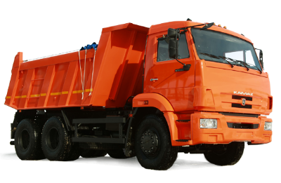
Таблица 1 РАБОТА И ИСПОЛЬЗОВАНИЕ ГРУЗОВЫХ ТРАНСПОРТНЫХ СРЕДСТВ
Наименование показателя | Код строки | Единица измерения | За отчетный квартал | За соответ- ствующий квартал предыдущего года
А | Б | В | 1 | 2
Перевезено грузов……………… | 01 | тыс. т
Грузооборот…………….………………… | 02 | тыс. т.км
Общий пробег…………………………….. | 03 | тыс. км
Объём перевозок грузов и грузооборота в натуральном выражении
Объём перевозок грузов определяют: по фактическому весу перевезенных грузов с учетом веса тары, веса контейнеров за каждую ездку (заезд)
Расчетным путем
Объём грузов определяют:
Автомобиле-часы в наряде × грузоподъемность × 0,49 (нормативную производительность одной тонны грузоподъемности за один час работы).
Грузооборот определяют: Вес груза (т) × расстояние перевозки груза (км)
Грузооборот определяют:
Объем грузов (т) × 25 км (нормативное расстояние перевозки).
Национальный статистический комитет Республики Беларусь
Главное статистическое управление Гродненской области
07

Slide 8
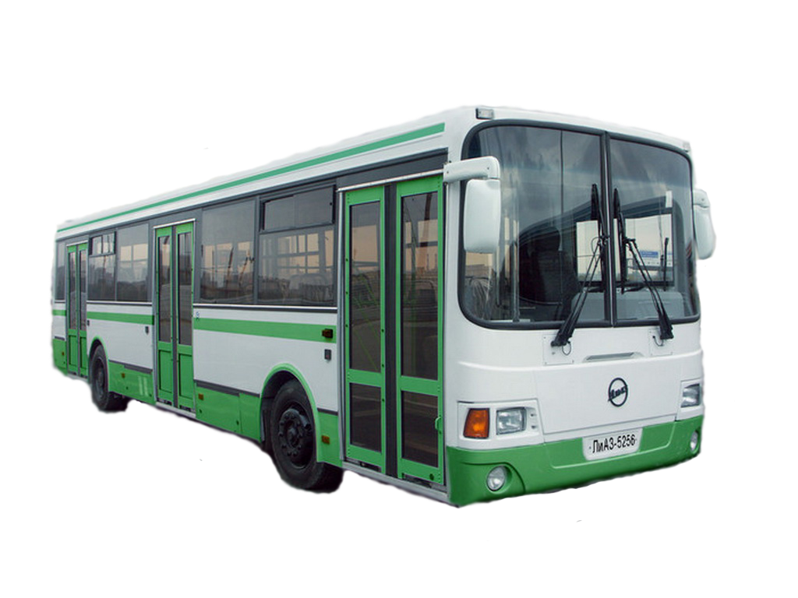
Таблица 2 РАБОТА АВТОБУСОВ
Наименование показателя | Код строки | Единица измерения | За отчетный квартал | За соответ- ствующий квартал предыдущего года
А | Б | В | 1 | 2
Перевезено пассажиров……………...… | 05 | тыс. чел.
Пассажирооборот ………….………………...……. | 06 | тыс.пасс.км
Объем перевозок пассажиров автобусами, выполняющими автомобильные перевозки в регулярном сообщении, определяется по количеству реализованных билетов при городских, пригородных, междугородных и международных перевозках.
Объем перевозок пассажиров автобусами (в том числе грузопассажирскими и специальными автомобилями «Социальная служба»), выполняющими автомобильные перевозки в нерегулярном сообщении, принимается равным количеству пассажиров, указанному в формуляре поездки, списке пассажиров или другом первичном учетном и ином документе, содержащем информацию о работе автомобильного транспорта, но не более числа мест для перевозки пассажиров (мест для сидения и мест для пассажиров в колясках).
Национальный статистический комитет Республики Беларусь
Главное статистическое управление Гродненской области
07

Slide 9
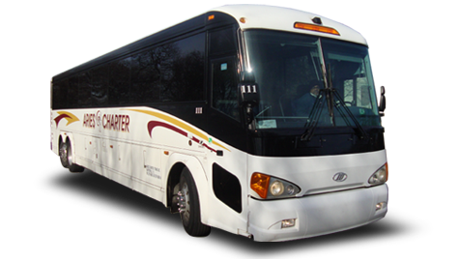
Таблица 2 РАБОТА АВТОБУСОВ
Наименование показателя | Код строки | Единица измерения | За отчетный квартал | За соответ- ствующий квартал предыдущего года
А | Б | В | 1 | 2
Перевезено пассажиров……………...……………. | 05 | тыс. чел.
Пассажирооборот ………….………………...……. | 06 | тыс.пасс.км
Городские автомобильные перевозки в регулярном сообщении
ОБЪЁМ ПЕРЕВОЗОК ПАССАЖИРОВ
Х
СРЕДНЕЕ РАССТОЯНИЕ ПОЕЗДКИ ОДНОГО ПАССАЖИРА ПО ДАННОМУ ГОРОДУ*
*Среднее расстояние поездки принимается равным среднему расстоянию, фактически сложившемуся по респонденту за год, предшествующий текущему.
Городские автомобильные перевозки в регулярном сообщении маршрутными такси
КОЛИЧЕСТВО ПЕРЕВЕЗЕННЫХ ПАССАЖИРОВ
Х
ПОЛОВИНА ПРОТЯЖЕННОСТИ МАРШРУТА **
Национальный статистический комитет Республики Беларусь
Главное статистическое управление Гродненской области
08
** Протяженность маршрута определяется на основании паспорта маршрута.

Slide 10
Таблица 2 РАБОТА АВТОБУСОВ
Наименование показателя | Код строки | Единица измерения | За отчетный квартал | За соответ- ствующий квартал предыдущего года
А | Б | В | 1 | 2
Перевезено пассажиров……………...……………. | 05 | тыс. чел.
Пассажирооборот ………….………………...……. | 06 | тыс.пасс.км
Междугородные и международные автомобильные перевозки в нерегулярном сообщении,
а также туристско-экскурсионных перевозки во всех видах сообщения
КОЛИЧЕСТВО ПЕРЕВЕЗЕННЫХ ПАССАЖИРОВ *
Х
НА ПРОБЕГ АВТОБУСА С ПАССАЖИРАМИ ПО КАЖДОЙ ЕЗДКЕ
*Указанного в формуляре поездки, списке пассажиров или в другом первичном учетном и ином документе.
Национальный статистический комитет Республики Беларусь
Главное статистическое управление Гродненской области
09

Slide 11
Контактные телефоны:
по вопросам, связанным с заполнением формы
(80152) 55 49 73
(80152) 55 49 72
(80152) 55 49 74
(80152) 55 49 75
(80152) 55 49 47
по вопросам, связанными
с представлением отчетности в электронном виде
(80152) 57 47 70 (единый многоканальный номер
технической поддержки респондентов)
Национальный статистический комитет Республики Беларусь
Главное статистическое управление Гродненской области
uslugi.grodno@belstat.gov.by
grodno.belstat

